Slide 1
Изложение .

Slide 2
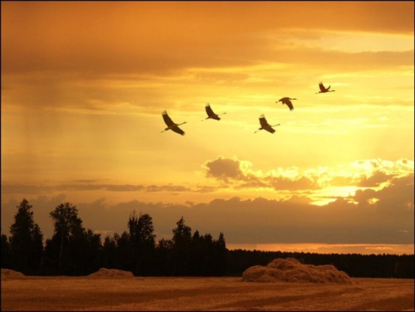
В один из осенних дней собрались к отлёту журавли. С восходом солнца высоко поднялись птицы.

Slide 3
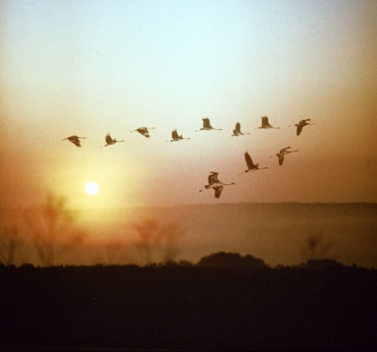
Покружили они над родным болотом и потянулись в дальние страны. С ясного неба слышны их прощальные голоса.

Slide 4
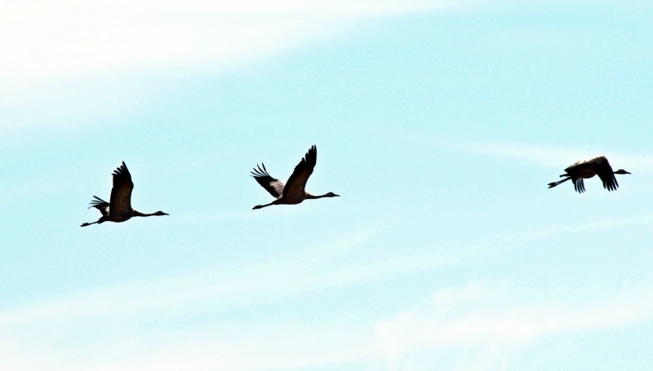
До свидания, до свидания, журавли!

Slide 5
Прочитай этот текст в учебнике. Озаглавь его.
Когда собрались к отлёту журавли?
Когда они полетели?
Куда они полетели?
Как птицы прощались с родиной?
Как прощался с журавлями автор?

